Slide 1
学会观察
让我们的文章文采飞扬

Slide 2
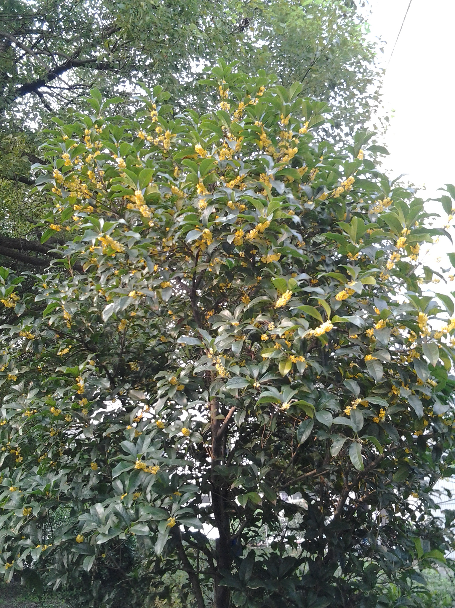
九月可是我们的季节

Slide 3
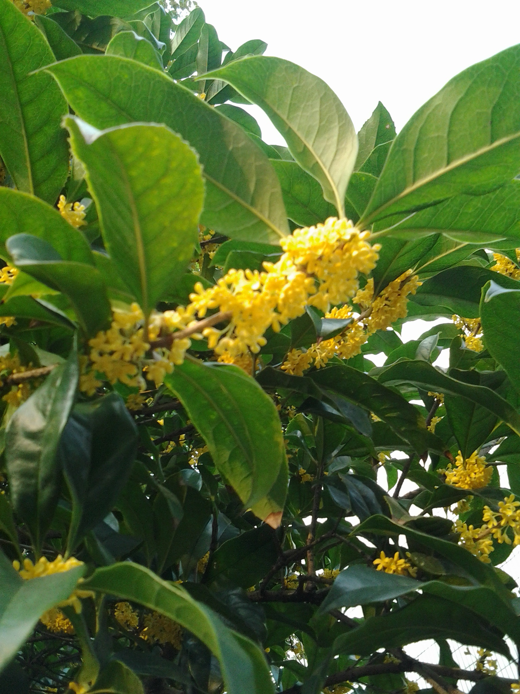
你看，我们的大家族多么团结

Slide 4
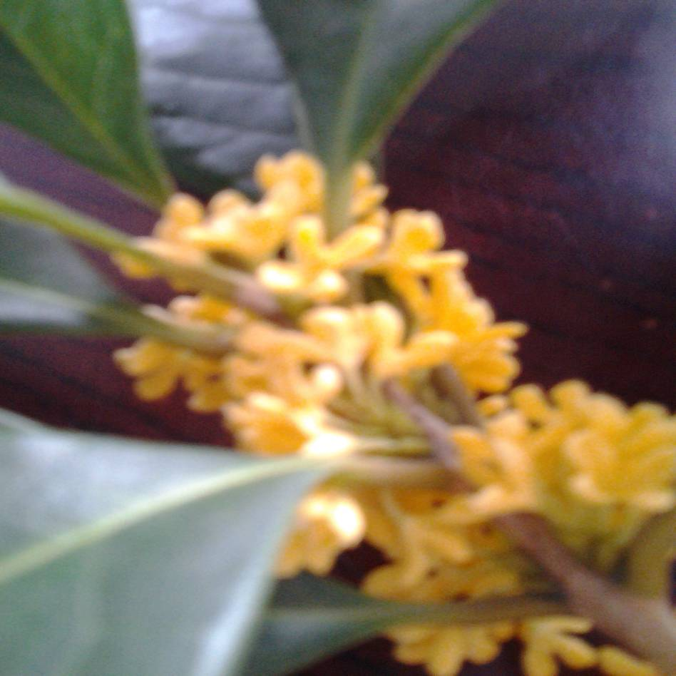
运用你们的想象力瞧瞧我像什么

Slide 5
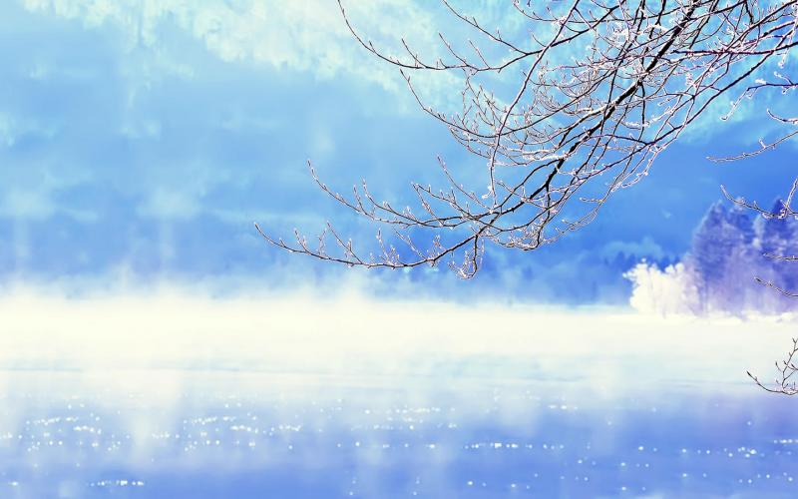
拟人，让文章极富情趣。
临近十月，秋意渐浓。密密碎碎的金色小桂花，透过枝繁叶茂的桂花树，悄然探出单薄细嫩的身子，仿佛一夜之间，所有的桂花都不约而同的尽数绽放。
——高梦柯

Slide 6
比喻，让文章更亮丽
一眼望去，那层层叠叠的桂花与叶子相互映衬，密集的绿叶中泛着点点金黄，宛如夜空中最明亮的星辰。那些桂花一团团，一簇簇，挤挤挨挨，亲密无间，似乎在一起聆听着秋的韵律。
——胡昌雪

Slide 7
想象，让文章更增神秘感。
一阵微风吹过，桂香四下里弥散开来，我不禁迷失在这散发着清幽气息的空气中，使我的心也沉静起来。月光如流水一般，静静地泻在桂花上,薄薄的青雾浮起在桂花丛中，叶子和花仿佛在牛乳中洗过一样，又像笼着轻纱的梦。月色透着魁伟挺拔桂树照过来，落下参差的斑驳的影子，一霎时，我仿佛来到了月宫，一样馥郁的幽香，一样如水的月华。

Slide 8
观察，要善于抓住景物的特征。
我仔细端详着那棵桂花树，它大约有两三米高，树干虽然细细长长，但看起来苍挺有力。每一片叶片都极富光泽，好像涂了层辣似的，再加上呈微波状的边缘，使人觉得别有一番情趣。密集油量的绿叶终年不败，始终透着生气，透着活泼。在那绿油油的叶丛中还有形态各异的花：有的还是花骨朵，却鼓鼓胀胀的，好像马上要裂开似的；有的因一时没有忍住而笑裂了嘴，微微绽出两三片花瓣，宛如欲语还羞的小姑娘；还有的因聆听到秋

Slide 9
的召唤，而迫不及待地撑开她绚丽的舞裙，和着秋风翩翩起舞。这深深浅浅的黄哟，该是怎样的丹青妙手才能调出如此迷人的黄啊！如果稍微浓一点，就不会这么鲜嫩；如果稍微淡一点，就不会这么灿烂，这么鲜亮。这一嘟噜一嘟噜的黄，分明就是秋姑娘的杰作！
——胡雅婷

Slide 10
多角度写景，让景物更丰满。
我走到桂树下，仔细端详着那朵朵小巧玲珑的桂花，在秋雨的滋润下，更显饱满。这一个个小精灵无不展现自己的万种风情。有的宛如害羞的小姑娘，偷偷地躲在绿叶下始终不敢露脸；有的像极富好奇心的小孩，正迫不及待的探出脑袋，想去窥探一下外面的世界 。一阵微风拂过，满树的桂花似乎受到了舞会的邀请函，不由自主地

Slide 11
随风起舞，那款款的风姿，那“沙沙沙”的声音，分明是一场华丽的交响曲。而那甜滋滋的幽香似乎融进了骨子里，我沉浸其中，久久不肯离去，怕惊扰了这些天然的舞者。
——胡昌雪

Slide 12
由远及近，让景物更添层次感。
远远望去，满树金黄细小的花儿，好像打碎了的金子随意地洒落在碧绿的翡翠之间，点缀着红叶娇艳的季节。伫立在桂花树下，只见米粒般大小的桂花在墨绿树叶的衬托下更显迷人，桂花外表并不出众，只是一团团，一簇簇紧紧地挨在一起，好像亲密无间的朋友在窃窃私语。一阵微风吹过，掀起了一场小小的桂花雨，一朵略显淡黄的桂花停憩在我的衣袖上，我满怀欣喜的托起这一朵小小的花儿，如一颗笑裂了嘴的爆米花，又如婷婷的舞女的裙裾，那如玉一般的质地，滑滑的，柔柔的，在阳光下散发出淡淡的迷人的光泽。钱怡
。

